Slide 1






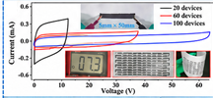
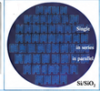
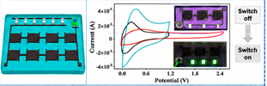
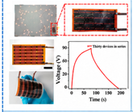
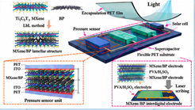
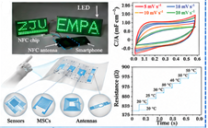







a)
b)
c)
d)
e)
f)
g)
h)
i)
j)
k)
l)
m)
n)
o)
p)
q)
r)
s)
Notes:
Source: user-provided attachment 12.

